Slide 1
UMA NOVA LINGUAGEM

Slide 2
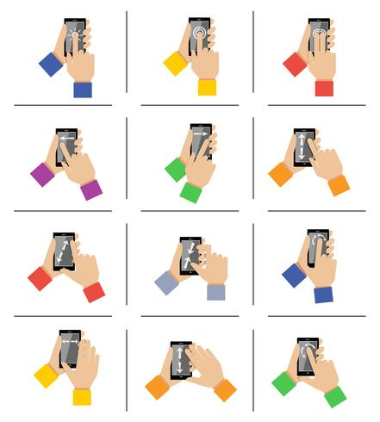
O que são os Gestos?
A principal forma de interagir com nossos smartphones é tocando a sua tela com os dedos.
Vecteezy

Slide 3
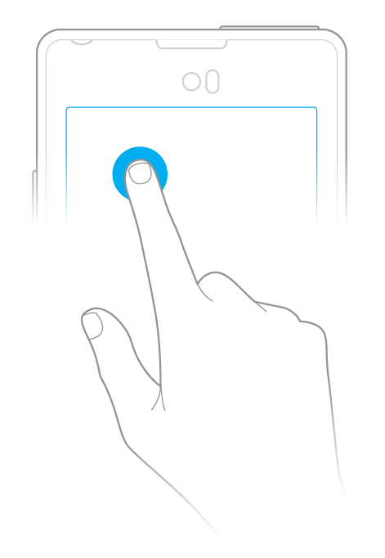
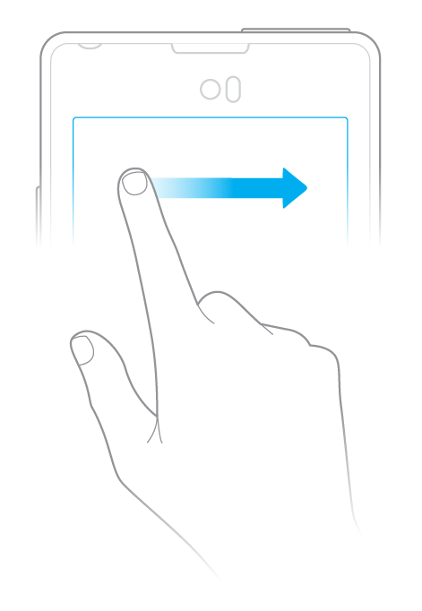
Tocar
Deslizar

Slide 4
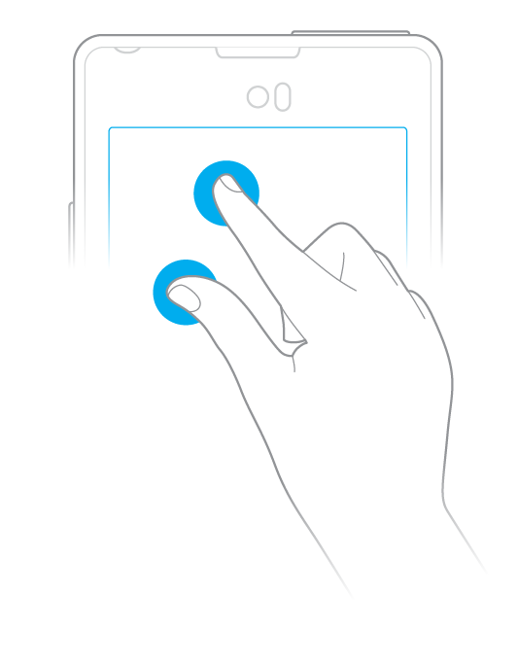
Zoom
aumentar
diminuir

Slide 5
Você conhece os EMOJIS ??
Com origem no Japão, os emojis são
imagens (– carinhas) usados em
mensagens eletrônicas e páginas
web.

Slide 6
GLOSSÁRIO
ÍCONES
COMPARTILHAR
ESCANEAR
POSTAR

Slide 7
CONEXÃO
https://blog.tecjump.com.br/conexao-de-internet/

Slide 8
QUAL É A SUA ???
5G
3G
4G
WI-FI
CABO
?
Imagem:https://podecomparar.com.br/telecom/blog/conexao/tipos-conexao-internet-cabo-fibra-hfc

Slide 9
Wi-fi
É uma tecnologia que permite a conexão com a internet entre vários dispositivos sem usar cabos ou fios.
Alguns locais públicos já possuem Wi-fi.
Imagem:https://www.comercialrf.com.br/camera-wifi-hd-360-p145
https://www.mobly.com.br/adesivo-wifi-wireless-para-ambientes-com-rede-wifi-modelo-1-463155.html

Slide 10
Como Conectar a rede Wi-fi ???
Imagem:https://bricktelecom.com.br/a-nova-geracao-wi-fi-o-que-e-o-wi-fi-premium/
https://www.gumga.com.br/blog/maneiras-de-descobrir-uma-boa-ideia/

Slide 11
Vamos ao passo a passo
Deslize a Tela para baixo
Verifique se o ícone Wi-Fi está azul
Se estiver cinza - toque nele para que fique azul;
Nesse momento ele irá localizar as redes Wi-Fi que estiverem ao alcance. Escolha a que você deseja conectar
Se precisar de senha, peça ao estabelecimento. Se eles tiverem o serviço disponível, eles te darão com prazer!! ;)

Slide 12
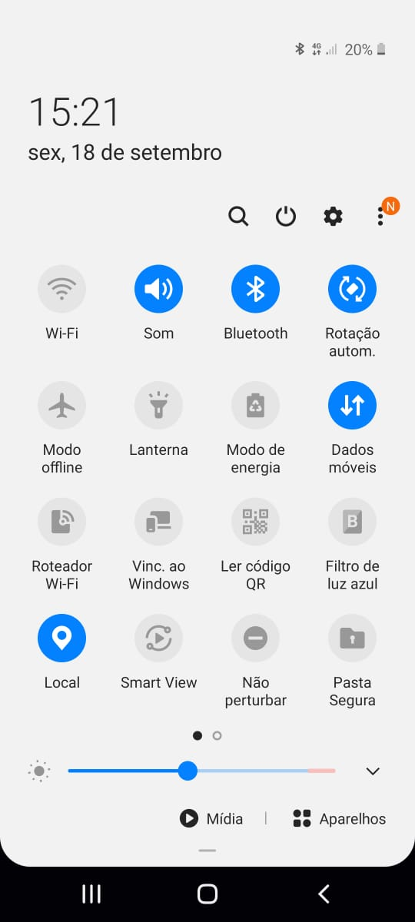
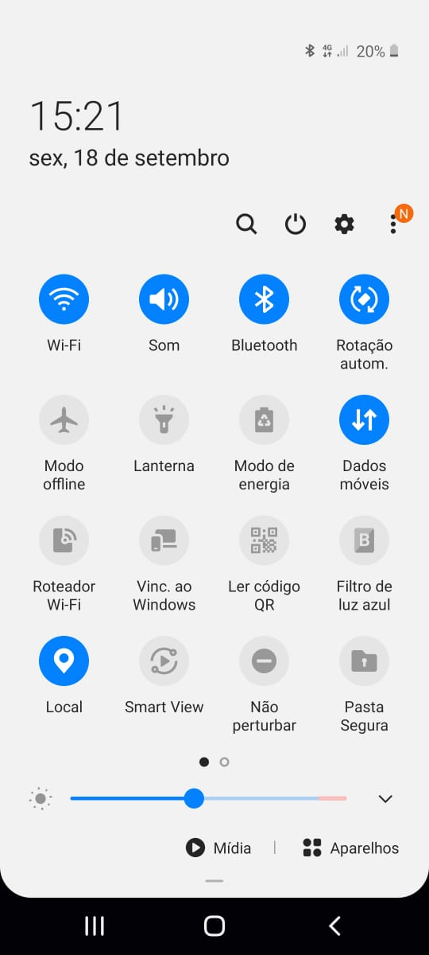
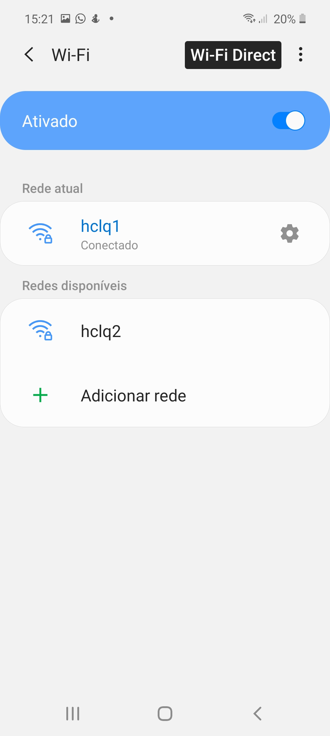

Slide 13
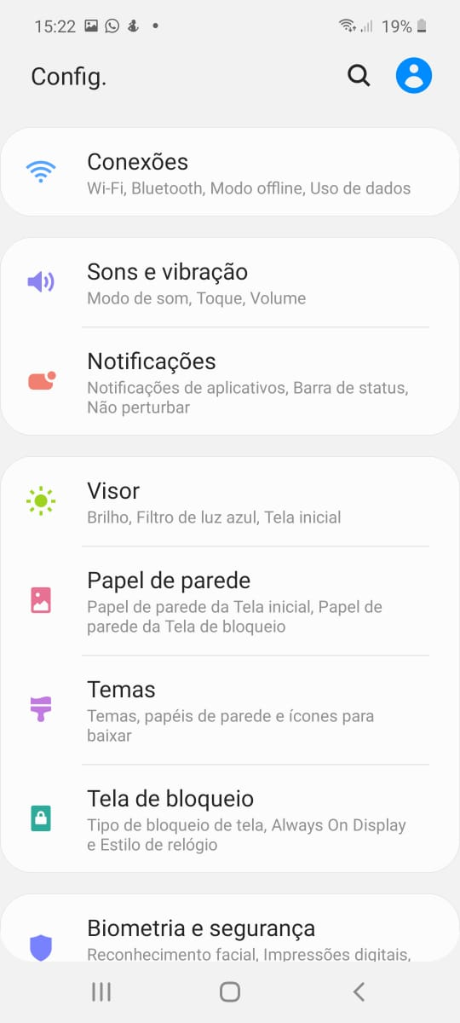
Entre em Configuração
Toque em Conexões
Verifique se o Wi-Fi está com o botão ligado
Se não tiver ligado, acione o botão e toque em cima da palavra Wi-Fi.
Nesse momento ele irá localizar as redes Wi-Fi que estiverem ao alcance. Escolha a que você deseja conectar
Se precisar de senha, peça ao estabelecimento. Se eles tiverem o serviço disponível, eles te darão com prazer!! ;)

Slide 14
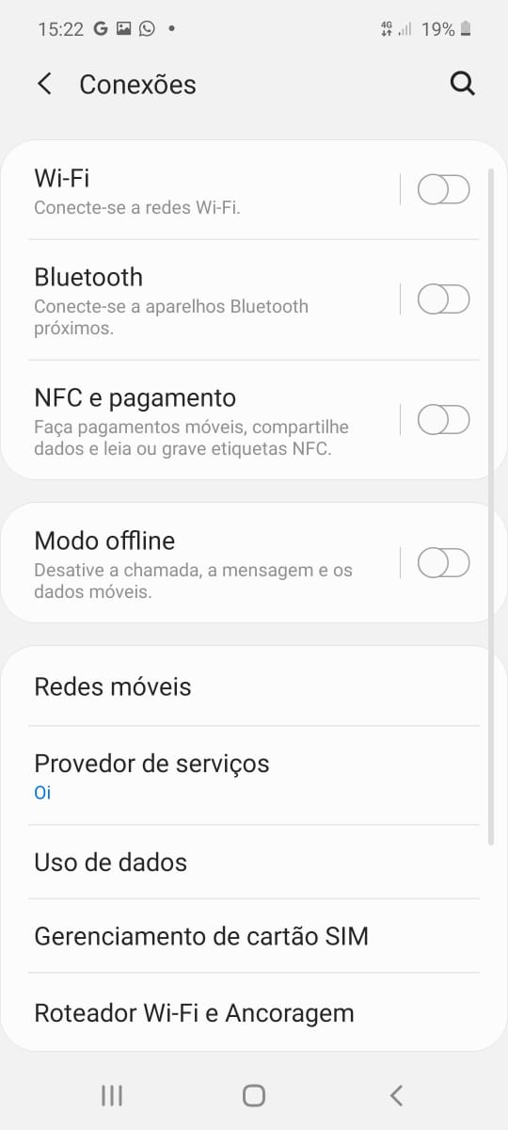
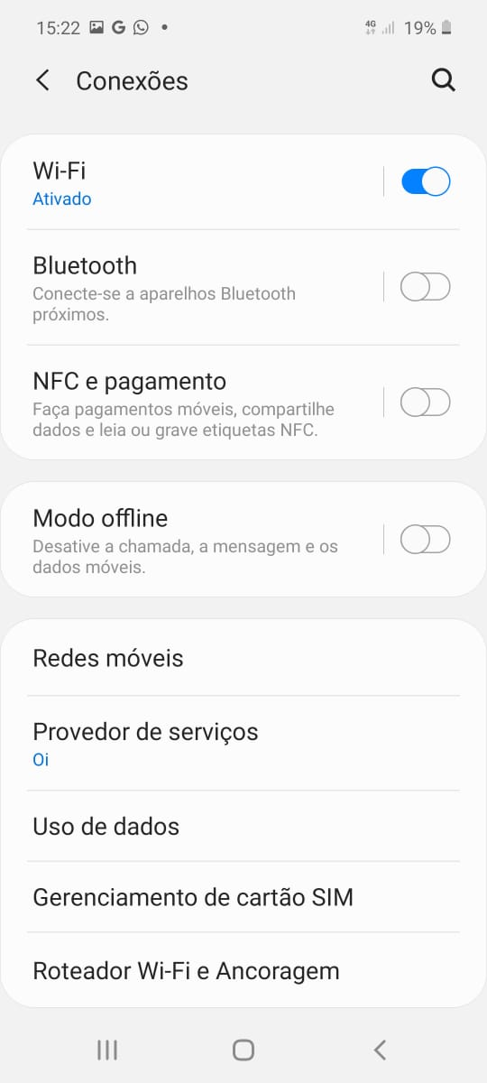
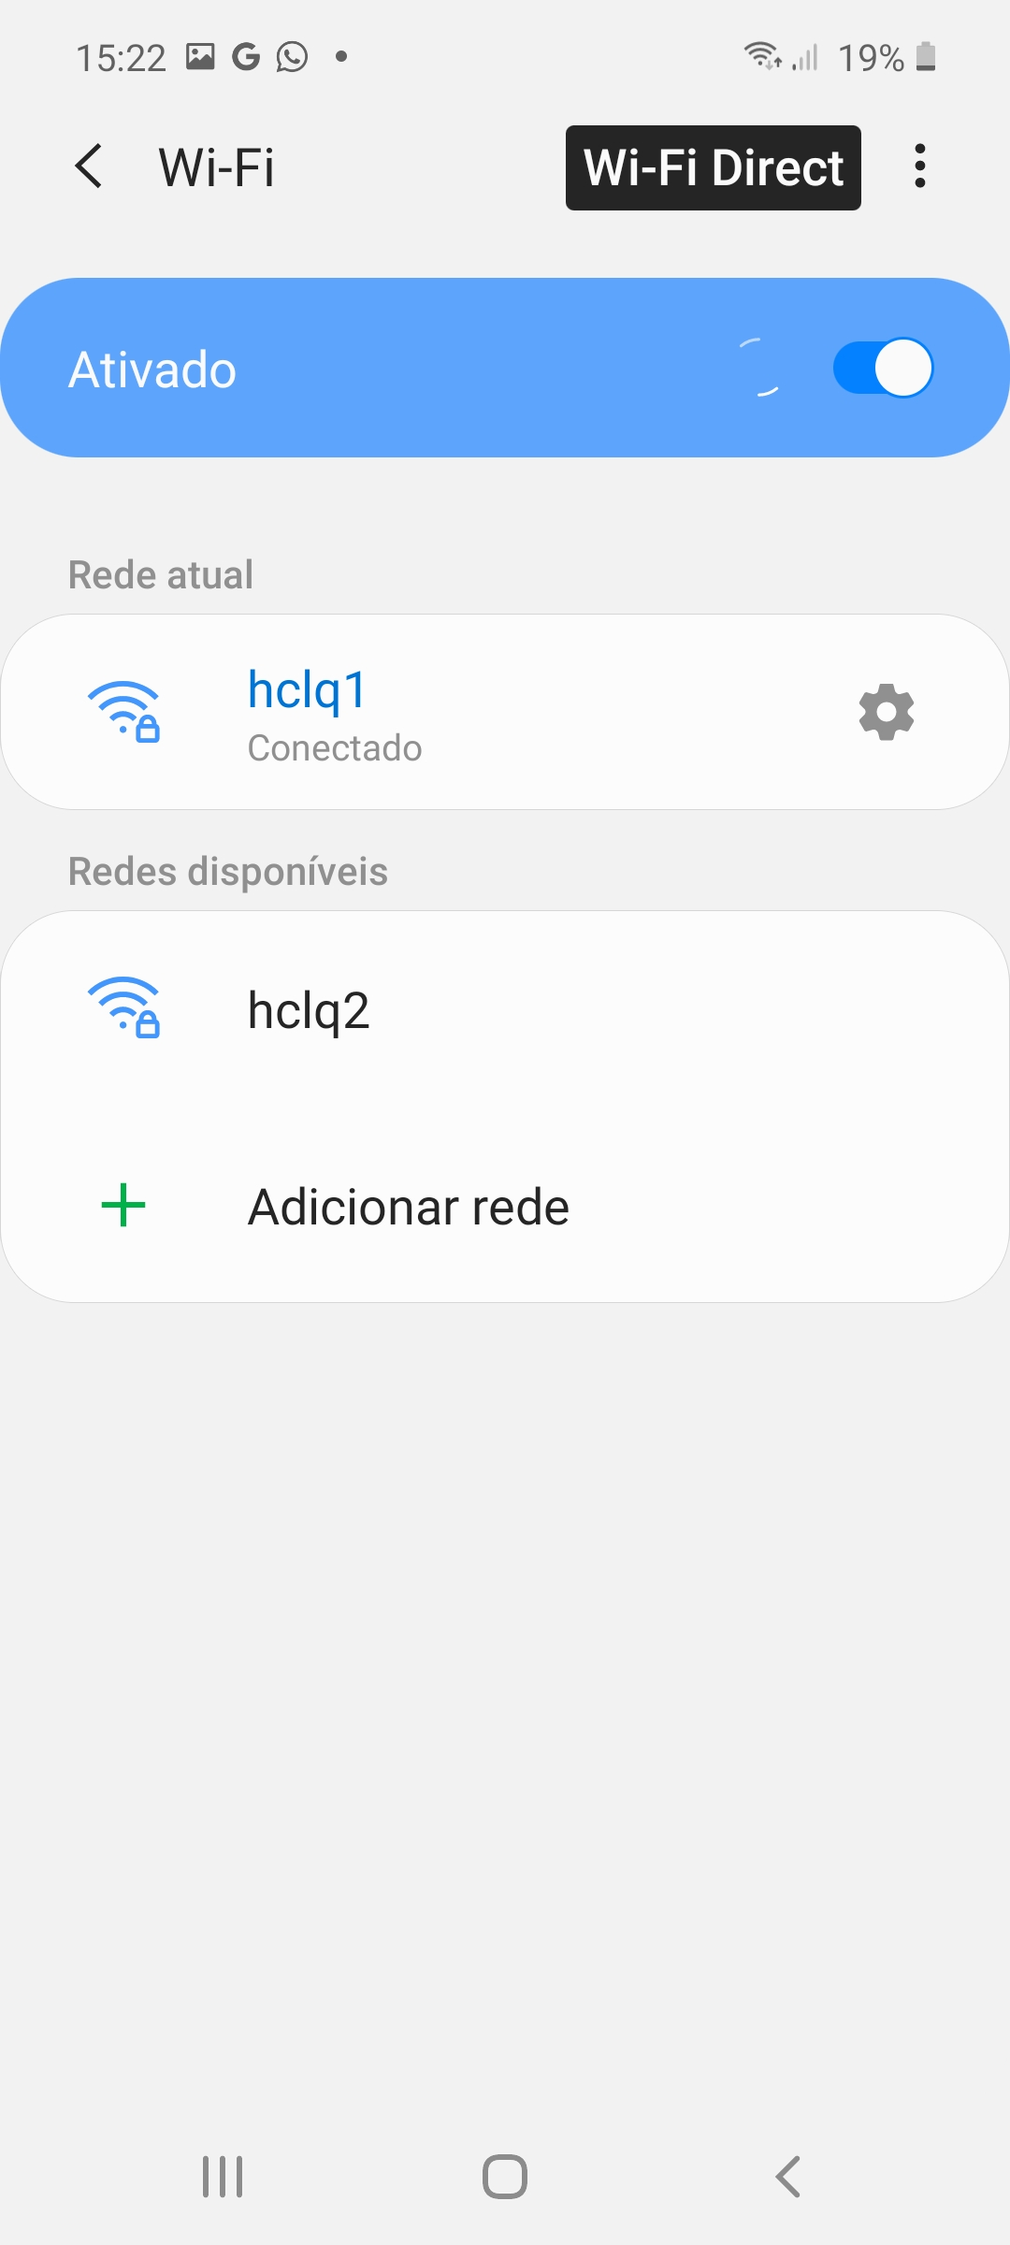

Slide 15
Vamos ao passo a passo
Entre em Configuração
Toque em Conexões
Verifique se o Wi-Fi está com o botão ligado
Se não tiver ligado, acione o botão e toque em cima da palavra Wi-Fi.
Nesse momento ele irá localizar as redes Wi-Fi que estiverem ao alcance. Escolha a que você deseja conectar
Se precisar de senha, peça ao estabelecimento. Se eles tiverem o serviço disponível, eles te darão com prazer!! ;)
Deslize a Tela para baixo
Verifique se o ícone Wi-Fi está azul
Se estiver cinza - toque nele para que fique azul;
Nesse momento ele irá localizar as redes Wi-Fi que estiverem ao alcance. Escolha a que você deseja conectar
Se precisar de senha, peça ao estabelecimento. Se eles tiverem o serviço disponível, eles te darão com prazer!! ;)

Slide 16
Link Wifilivre.sp.gov.br:
https://wifilivre.sp.gov.br/

Slide 17
APLICATIVOS

Slide 18
BAIXAR UM APLICATIVO
Para baixar os aplicativos, o procedimento é o mesmo de sempre.
Você precisa ter memória disponível em seu dispositivo e fazer o download.

Slide 19
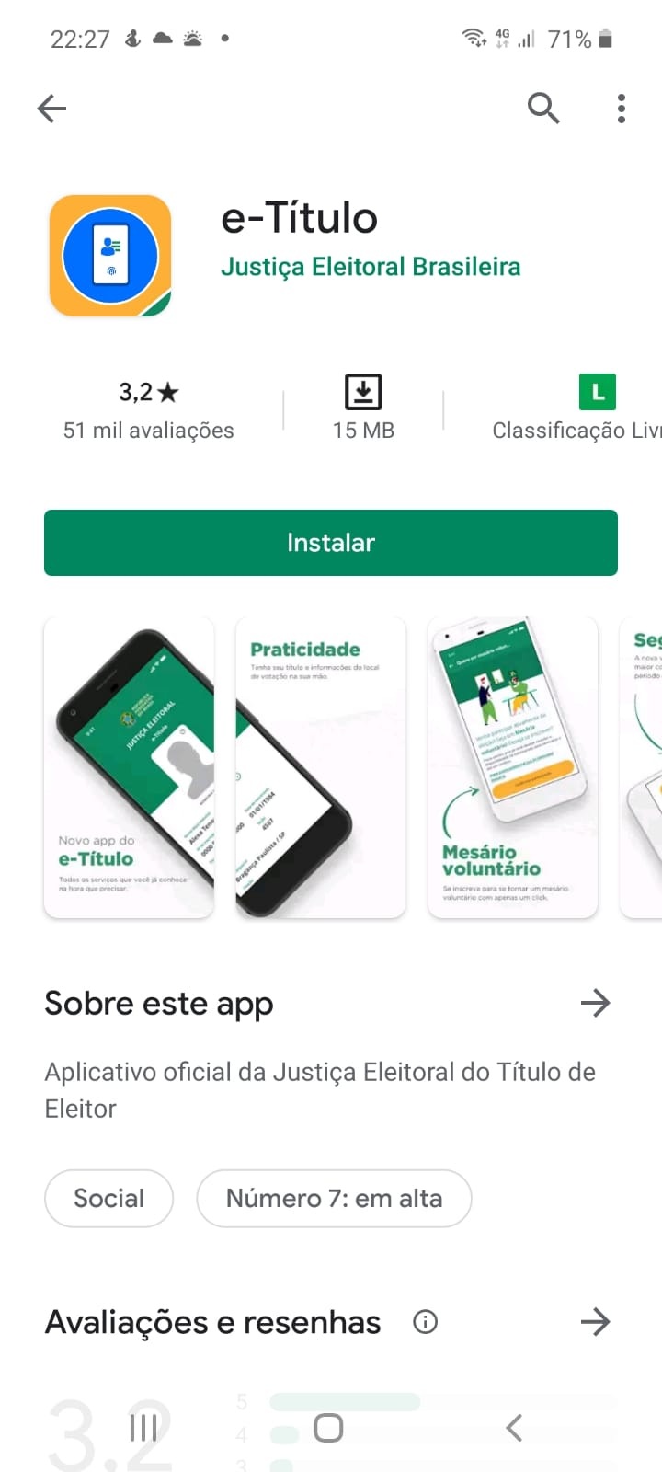
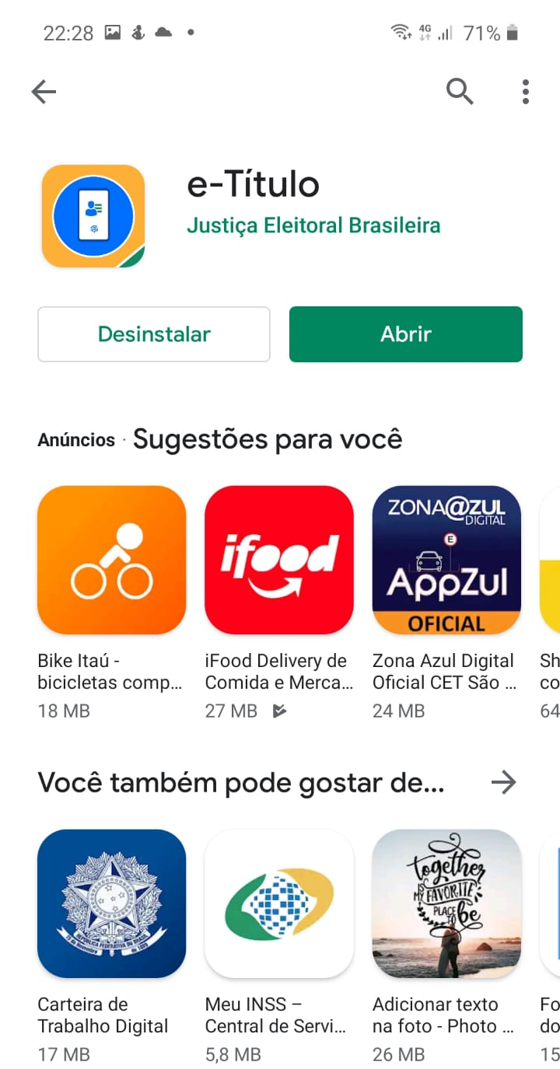
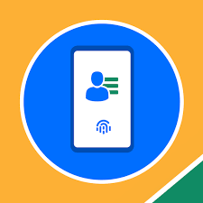
e-Título

Slide 20
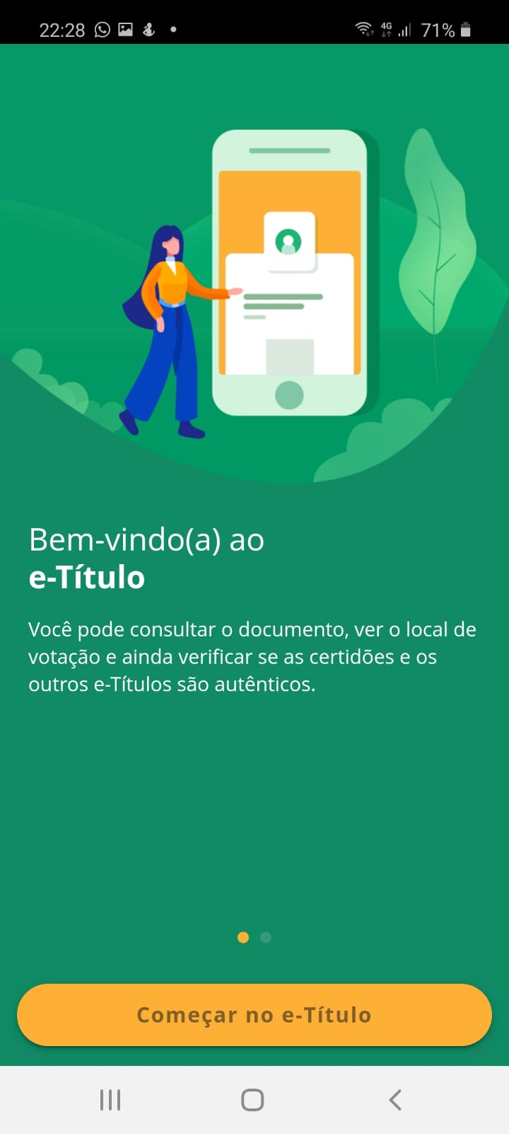
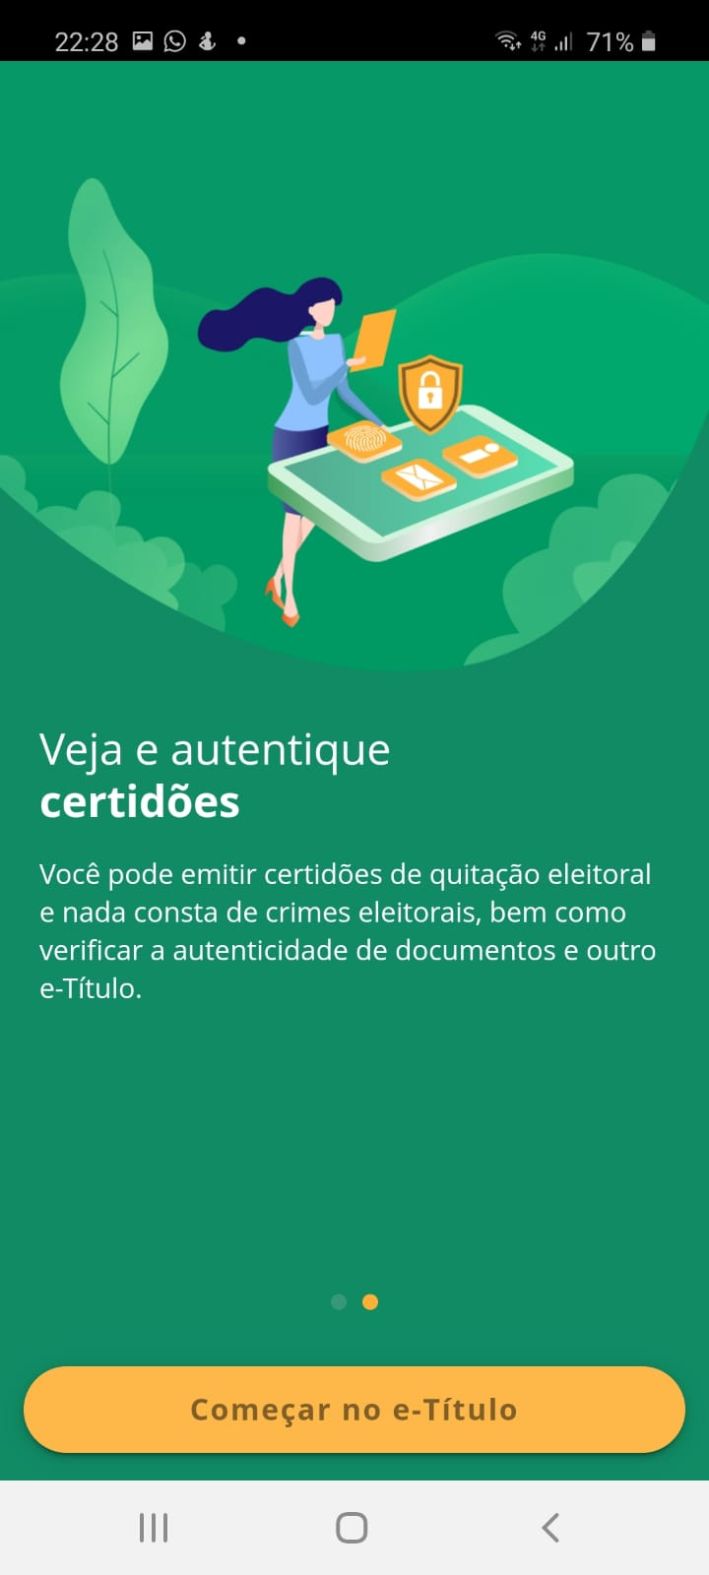

Slide 21
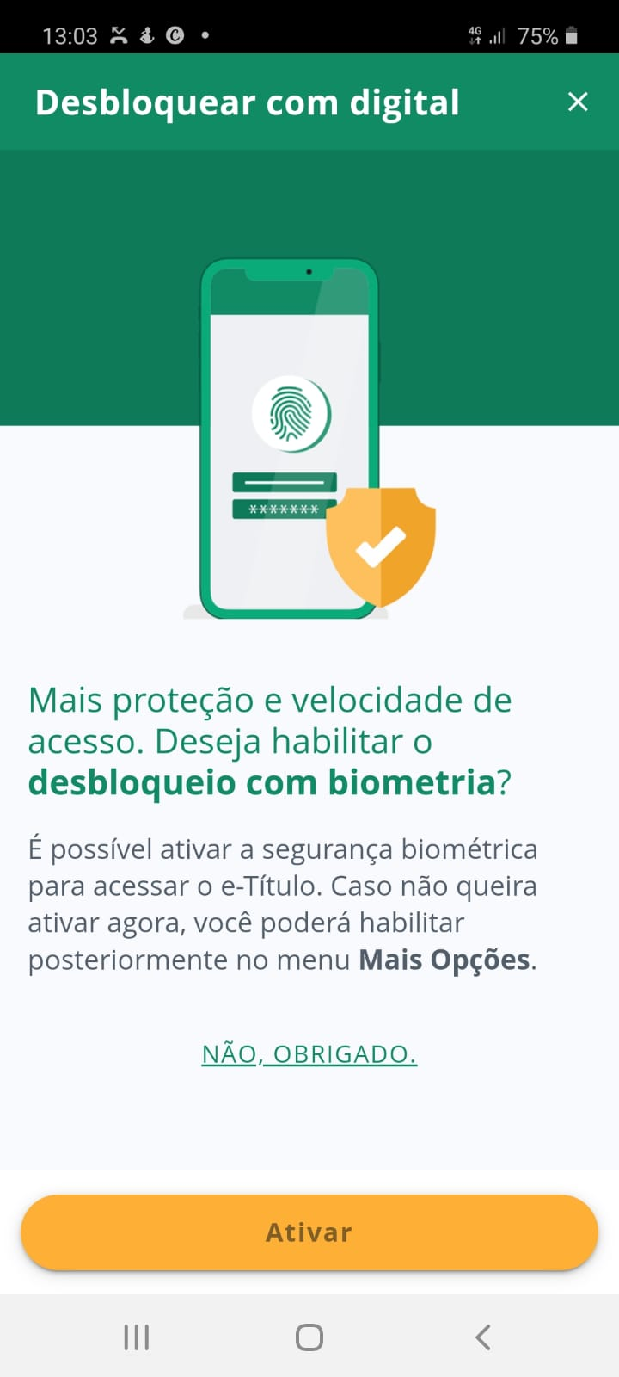
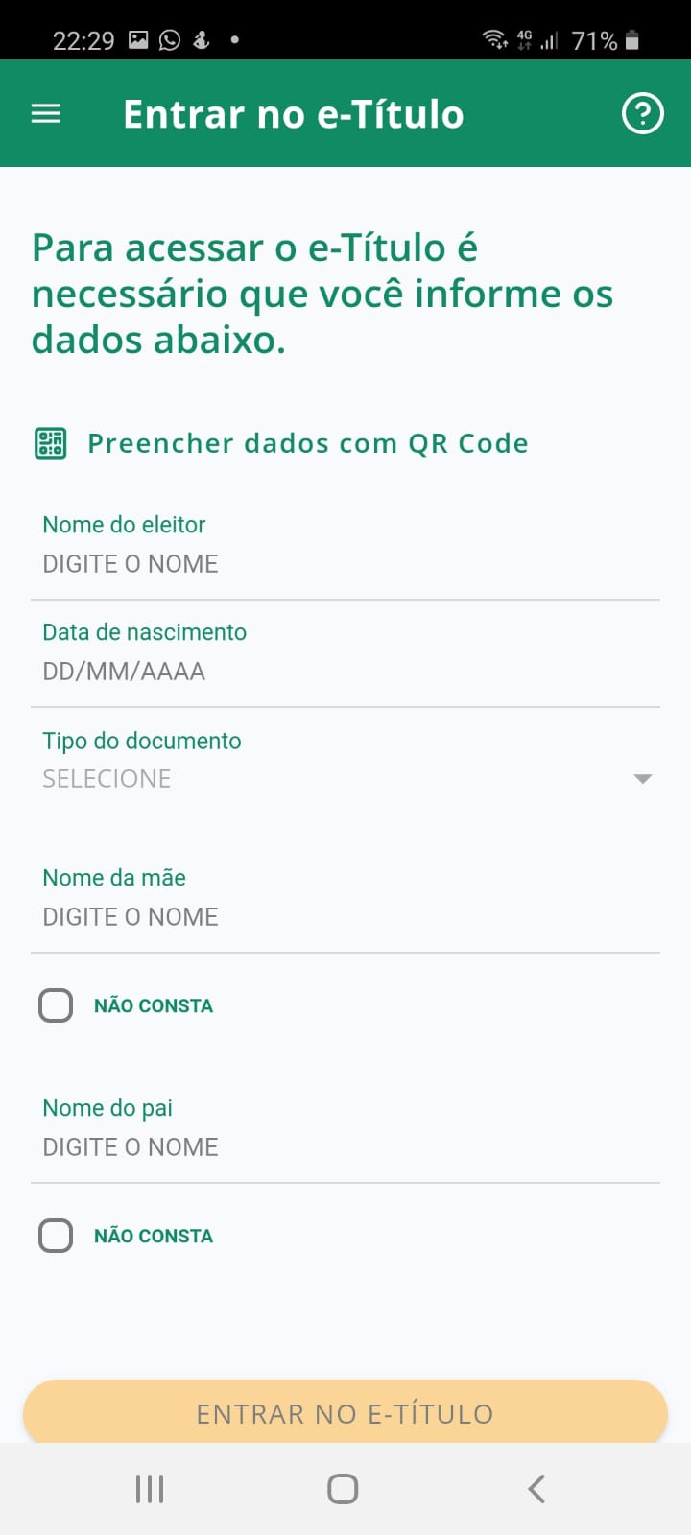
CPF OU
TÍTULO DE ELEITOR

Slide 22
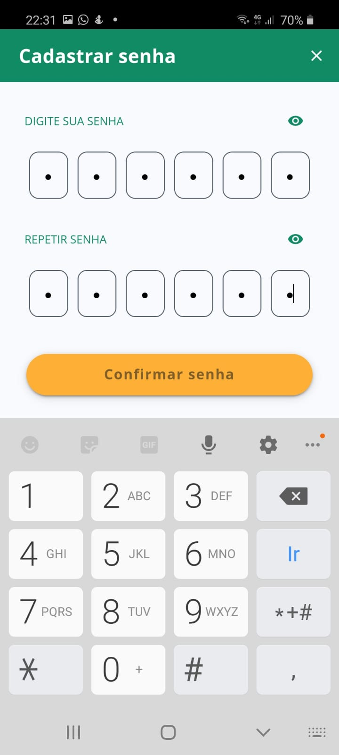
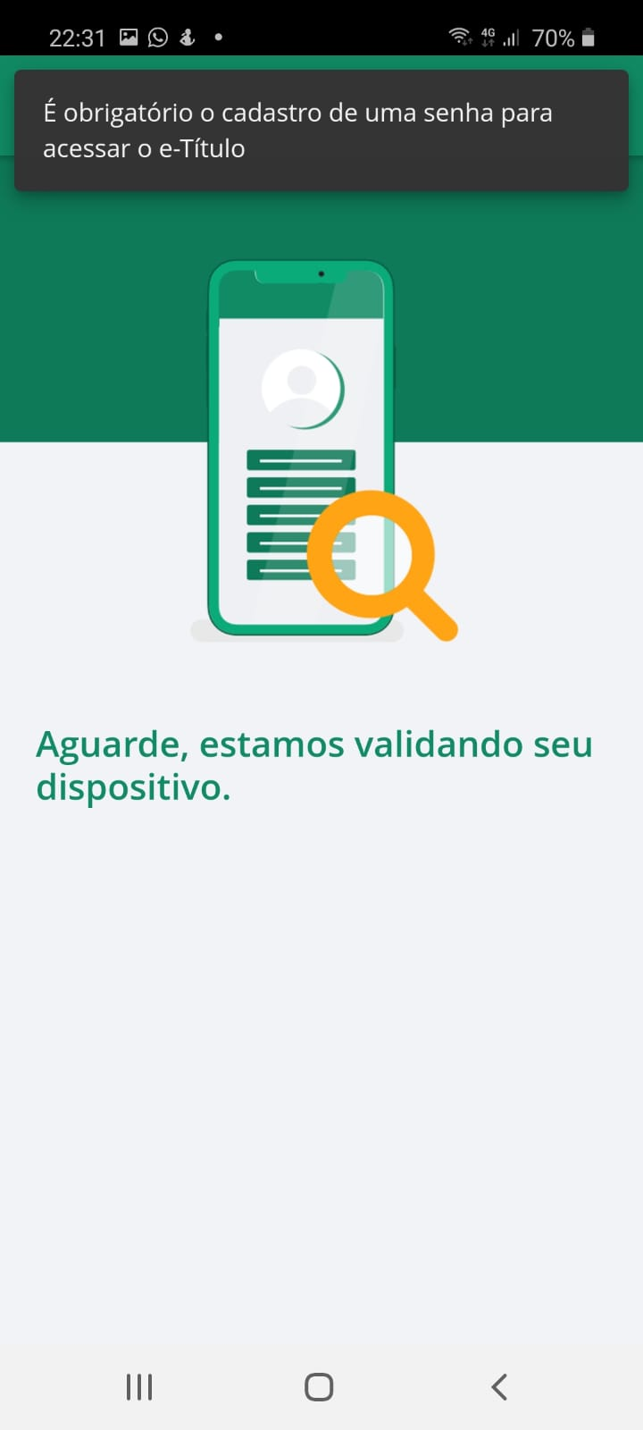
Não aceita a data de nascimento

Slide 23
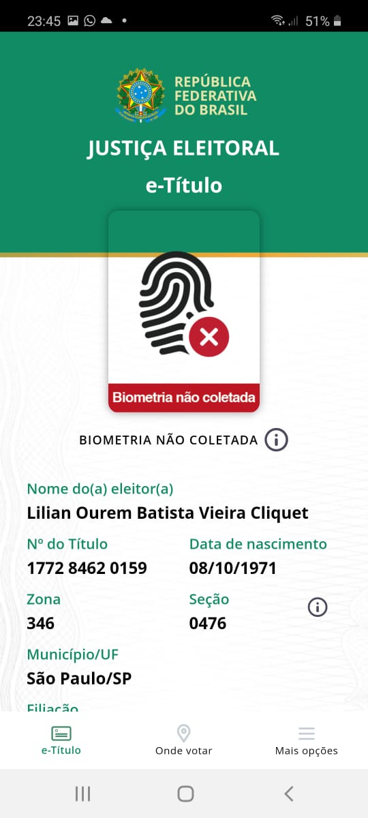
xxxxxxx
xx/ xx/xxxx
654
0101

